Slide 1
K3-Simple Storage Service
ARCHITECTURE
ĐỒ ÁN CÔNG NGHỆ PHẦN MỀM
NHÓM 1

Slide 2
CONTENTS
Giải thích sản phẩm Architecture của nhóm
Các bước thực hiện để tạo ra sản phẩm này
Tại sao cần tạo ra sản phẩm “Thiết kế tổng quan hệ thống”
Sản phẩm này liên quan thế nào đến sản phẩm “Proof of concept”

Slide 3
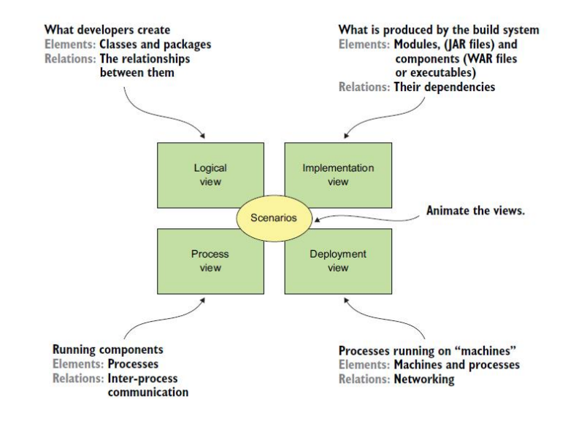
Giải thích sản phẩm Architecture
Bốn góc nhìn khác nhau của một Kiến trúc phần mềm:
Logical view
Implementation view
Process view
Deployment view

Slide 4
Logical view
Góc nhìn logic (logical view): Những yếu tố phần mềm được tạo bởi lập trình viên. Trong ngôn ngữ hướng đối tượng (object-oriented programing) , những yếu tố này là lớp (classes) và gói (packages) – tập các lớp được nhóm lại với nhau theo một quy định nào đó. Mối liên hệ giữa chúng là mối quan hệ giữa lớp và gói, bao gồm kế thừa (inheritance), liên kết (associations), phụ thuộc (depends-on).
Implementation view
Góc nhìn thực hiện (implementation view): kết quả (output) của việc xây dựng hệ thống, bao gồm nhiều mô-đun (module) – gói chức năng (functional package), phản ánh một tính năng kỹ thuật (technical capability) trong ứng dụng và nhiều thành phần (component) – những đơn vị trong hệ thống có thể triển khai (deployable) hoặc thực thi (executable), gồm một hay nhiều mô-đun.

Slide 5
Process view
Deployment view
Scenarios
Các thành phần trong thời gian thực thi (runtime). Mỗi thành phần là một tiến trình (process) và mối liên hệ giữa những tiến trình này tượng trưng cho sự giao tiếp liên tiến trình (interprocess communication - IPC).
Các thành phần trong thời gian thực thi (runtime). Mỗi thành phần là một tiến trình (process) và mối liên hệ giữa những tiến trình này tượng trưng cho sự giao tiếp liên tiến trình (interprocess communication - IPC).
Kịch bản chính là nơi mô tả cách mà những thành phần kiến trúc trong một góc nhìn phối hợp để xử lý một yêu cầu

Slide 6
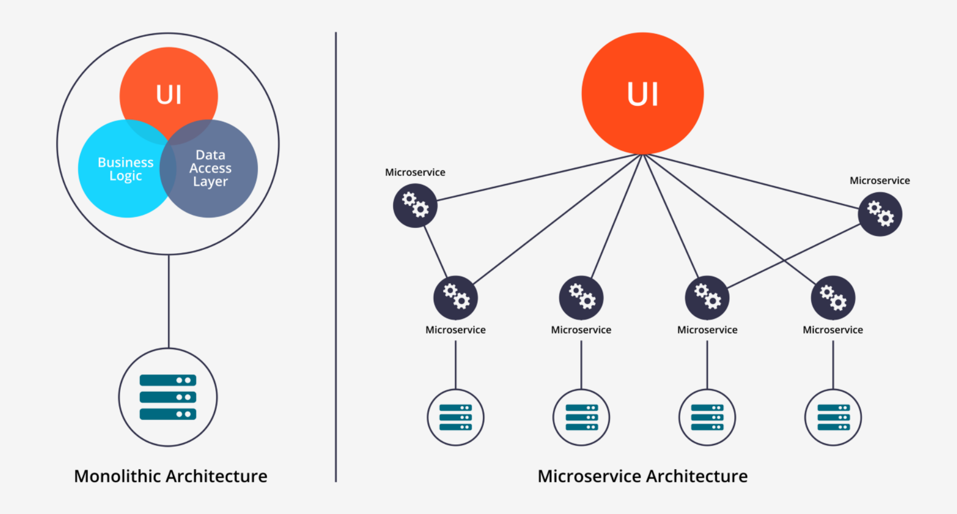
MICROSERVICE ARCHITECTURE

Slide 7
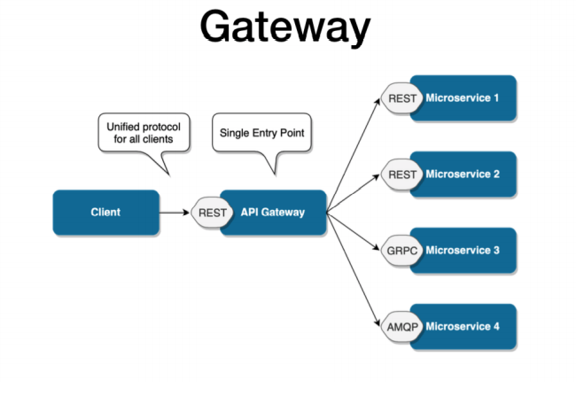
API GATEWAY

Slide 8
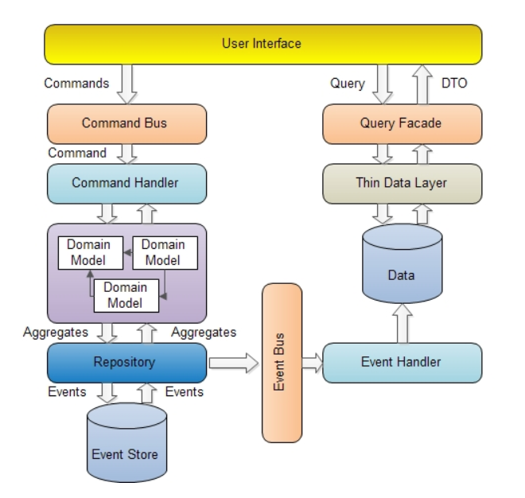
CQRS & EVENT SOURCING

Slide 9
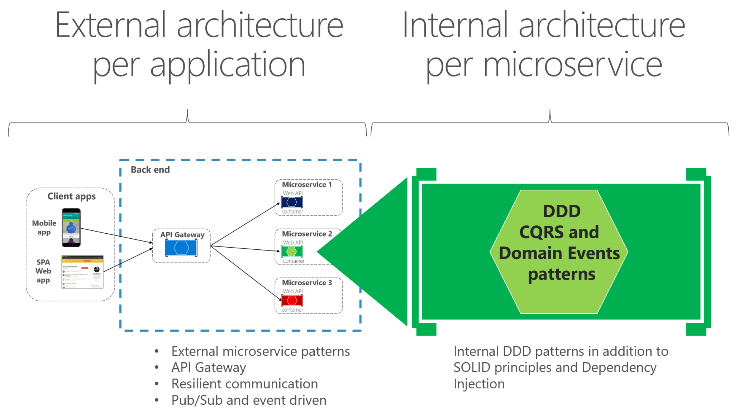

Slide 10
Các công nghệ áp dụng xây dựng hệ thống
Programing language: Javascript / Typescript
Framework/library : Reactjs cho Frontend và Nestjs cho Backend
Database: EventStore DB, MongoDB
Design pattern : CQRS & Event Sourcing
Event bus: Kafka
Load Balancing: Nginx

Slide 11
2. Các bước thực hiện để tạo ra sản phẩm này
Phân tích yêu cầu nghiệp vụ: hiểu rõ yêu cầu nghiệp vụ của hệ thống, tránh tình trạng mơ hồ, không xác định được vấn đề mà hệ thống giải quyết
Xác định USE CASE của hệ thống
Xác định các modules, services xử lý để hiện thực hóa USE CASE
Lựa chọn operating system và platform
Chỉ định các yêu cầu nghiệp vụ cho từng modules/services
Tiến hành thiết kế kiến trúc: các thành phần (modules, services), sự tương tác của các thành phần trong hệ thống

Slide 12
3. Tạo sao cần tạo sản phẩm thiết kế tổng quan
Có cái nhìn tổng quan toàn bộ hệ thống
Lựa chọn công nghệ phù hợp qua quá trình thiết kế kiến trúc
Xác định rõ kiến trúc ngay từ đầu giúp tiết kiệm chi phí phát triển, tiết kiệm thời gian cho dự án, giảm thiểu rủi ro trong quá trình phát triển dự án.
Đáp ứng được yêu cầu về chất lượng dịch vụ hay yêu cầu phi chức năng(quality of service requirement or nonfunctional requirement)
Yêu cầu phi chức năng xác định chất lượng ứng dụng trong thời gian thực thi (runtime qualities) như khả năng mở rộng (scalability) và độ tin cậy (reliability)
Xác định chất lượng ứng dụng trong thời gian phát triển (development time qualities) như khả năng bảo trì (maintainability), kiểm tra (testability) và khả năng triển khai (deployability).

Slide 13
4. Sự liên quan đến “Proof of Concept”
Mục đích của Proof of Concept (PoC) là chứng minh tính khả thi và thực tiễn của ý tưởng hoặc phương pháp nào đó. Còn kiến trúc hệ thống mô tả các thành phần chính của hệ thống đó để xây dựng và phát triển.
Proof of Concept giúp hiện thực hóa trực quan hóa một chức năng, yêu cầu nghiệp vụ của hệ thống từ đó lựa chọn các công nghệ phù hợp để tiến hành thiết kế kiến trúc của hệ thống

